Slide 1



GIThub
2014년07월31일
이훈구

Slide 2
Contents
Github와 Git 연동
Github 프로젝트 생성
Github의 레파지토리와 Git과 연동하기

Slide 3
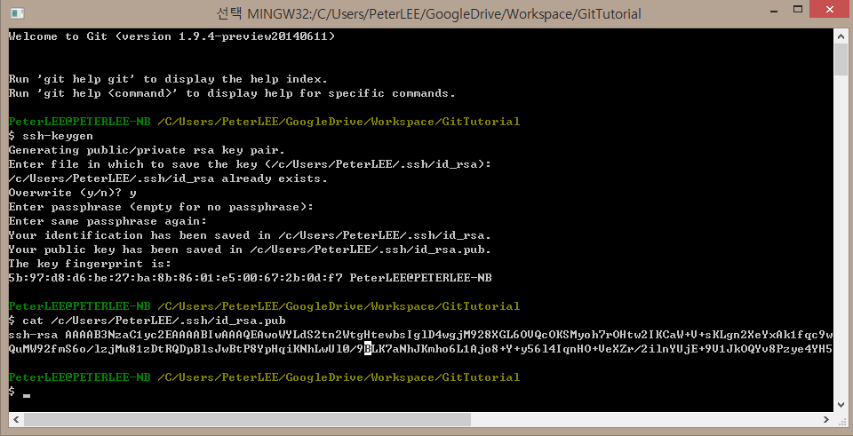
1.Github와 Git 연동

Slide 4
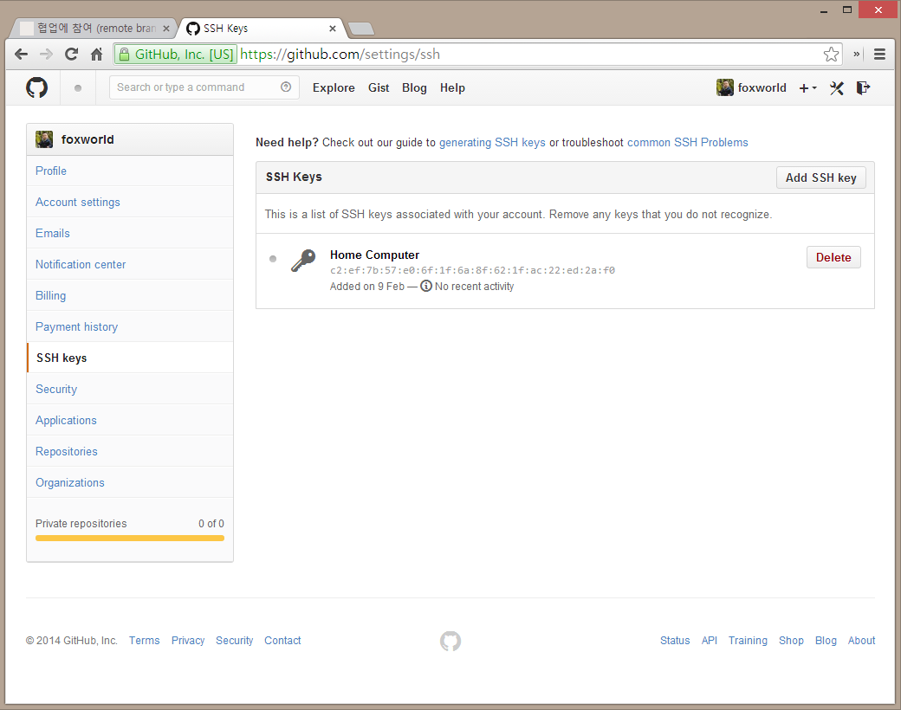
1.Github와 Git 연동

Slide 5
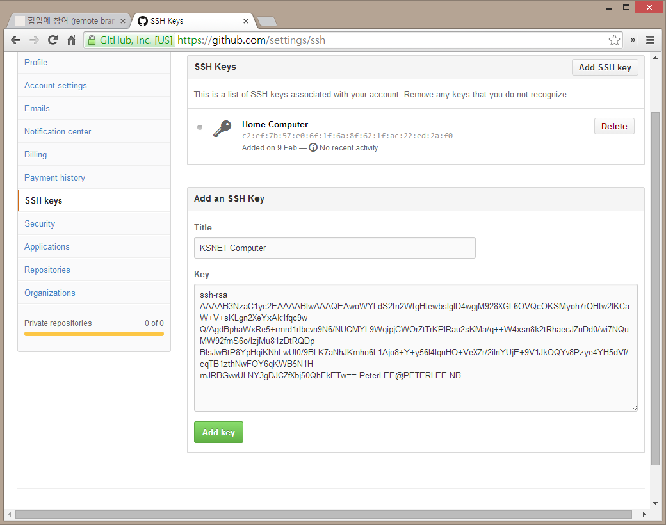
1.Github와 Git 연동

Slide 6
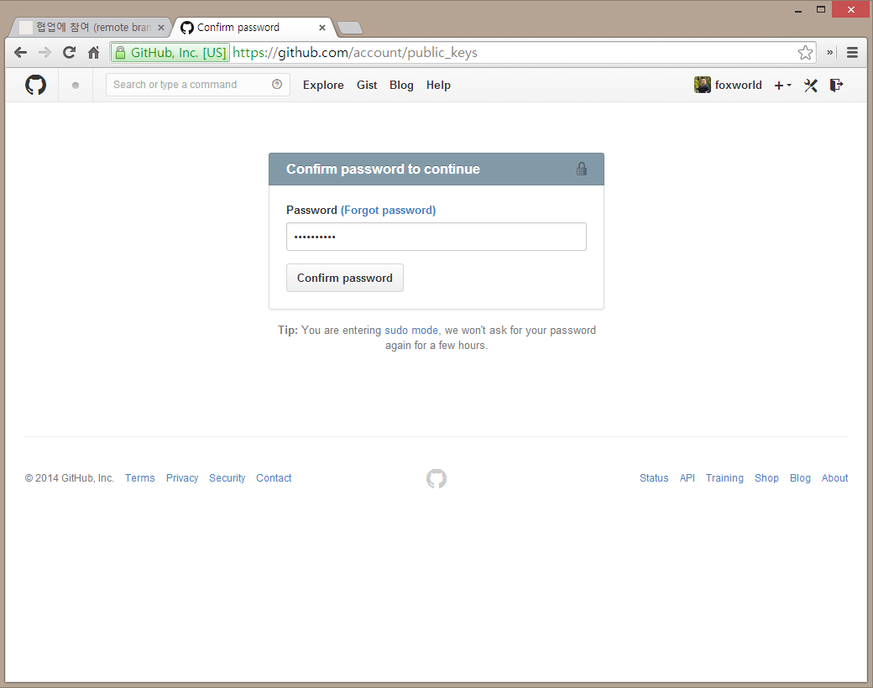
1.Github와 Git 연동

Slide 7
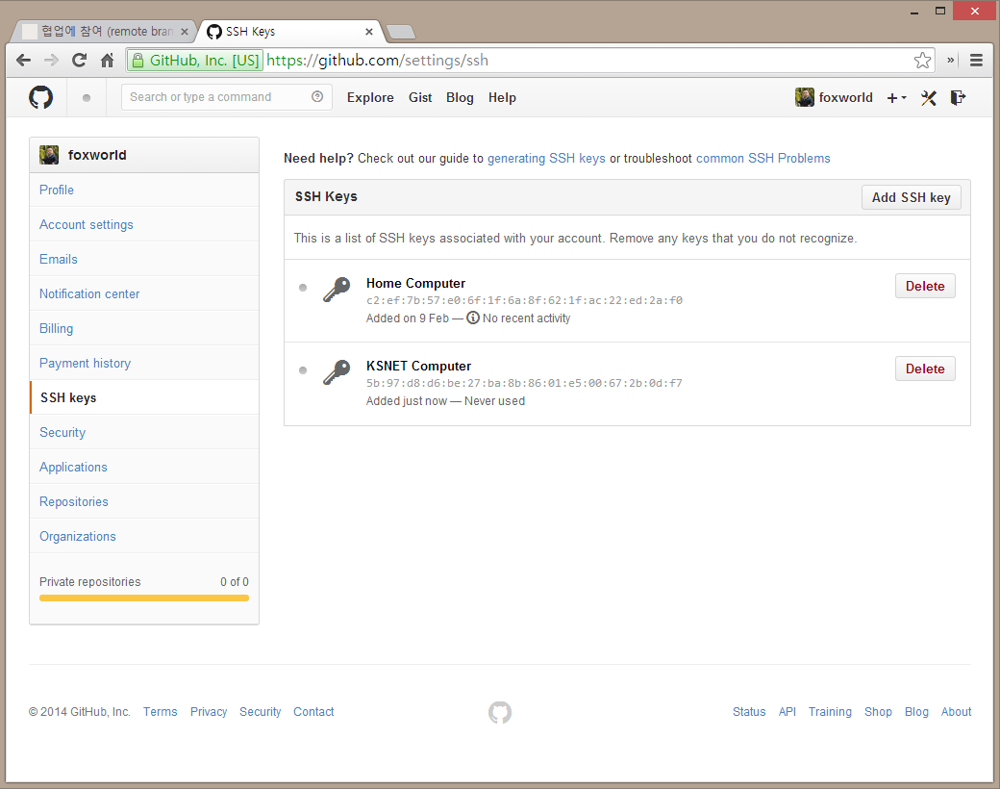
1.Github와 Git 연동

Slide 8
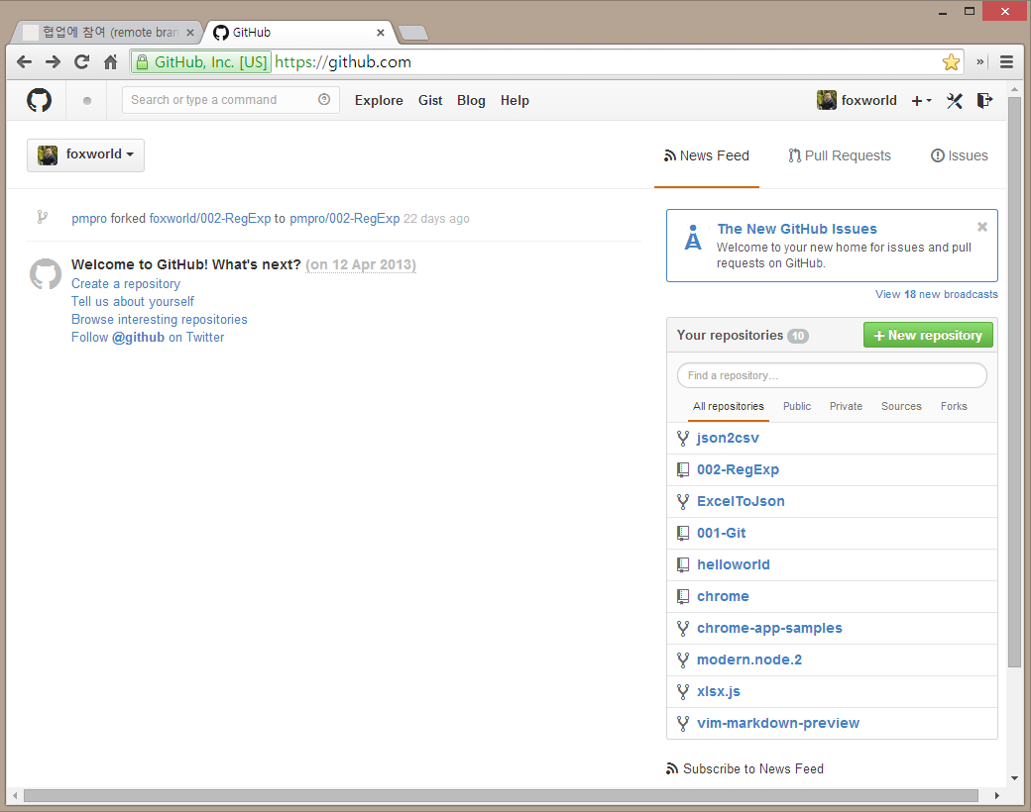
2.Github 프로젝트 생성

Slide 9
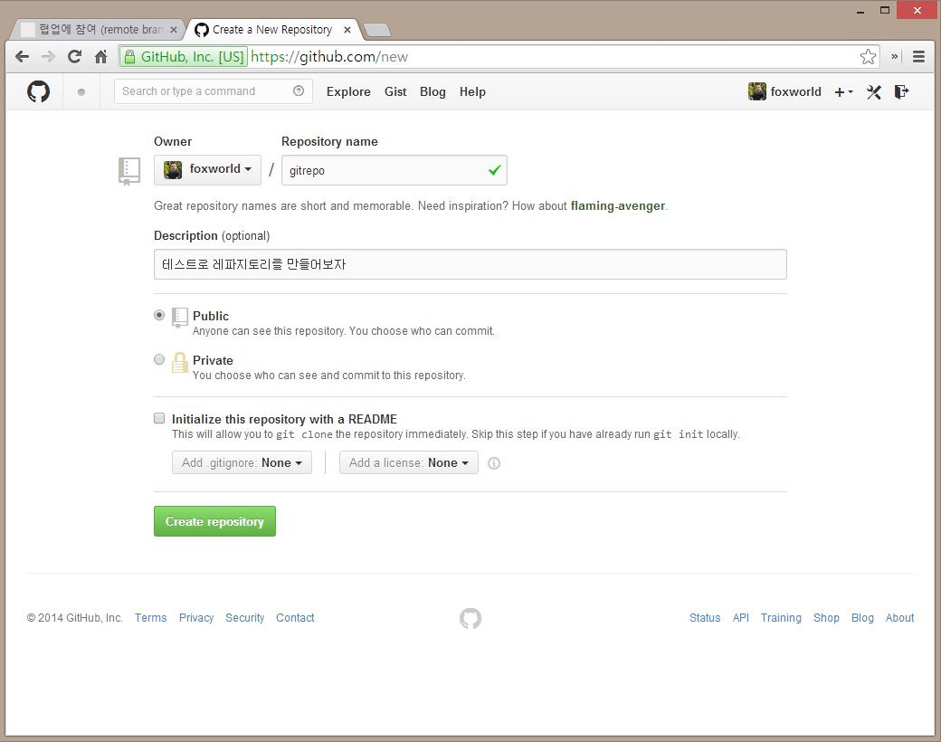
2.Github 프로젝트 생성

Slide 10
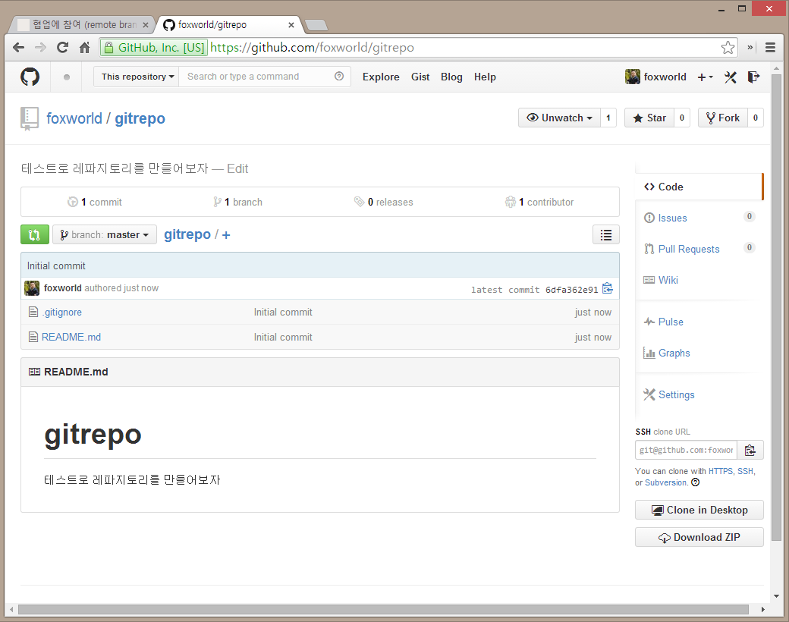
2.Github 프로젝트 생성

Slide 11
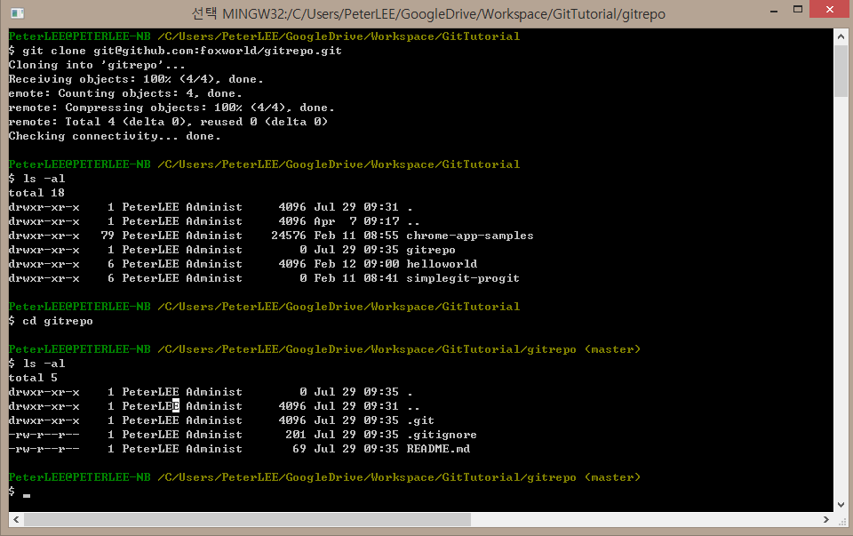
3.Github 레파지토리와 Git연동

Slide 12
Q & A 감사합니다

